Slide 1
Метеостанция в городе Павловский Посад
Работа подготовлена ученицей 6 б класса Костиковой Анной.
Учитель Киняева И.И.

Slide 2
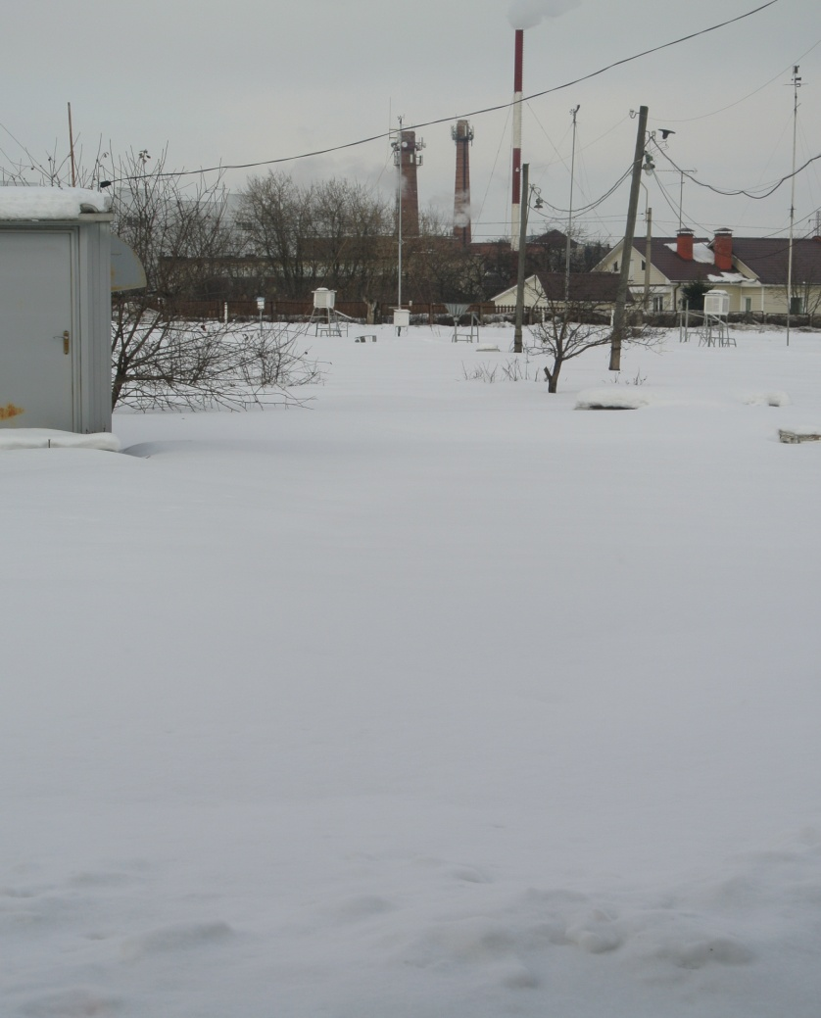
Метеостанция — совокупность различных приборов для метеорологических измерений (наблюдения за погодой). Образована в городе Павловский Посад и работает с 1930 года.

Slide 3
Работу на метеостанции осуществляют используя приборы
На классической (аналоговой) метеостанции имеется:
термометр для измерения температуры воздуха и почвы
барометр для измерения давления
гигрометр для измерения влажности воздуха
анеморумбометр (или флюгер) для измерения скорости и направления ветра
осадкомер для измерения осадков
плювиограф для непрерывной регистрации осадков на период жидких осадков
термограф для непрерывной регистрации температуры воздуха
гигрограф для непрерывной регистрации влажности воздуха
психрометр для измерения температуры и влажности воздуха
гололедный станок для измерения гололедно-изморосевых отложений
ледоскоп для определения измороси и инея
барограф для определения барометрической тенденции давления
При больших объемах работы метеостанций используют

Slide 4
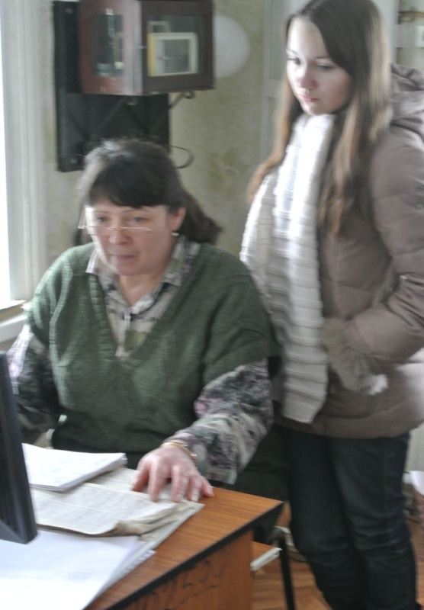
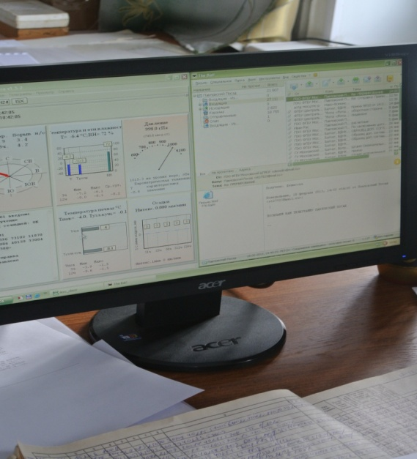
.
Измерения проводятся через каждые 3 часа ежедневно. Все показатели фиксируются,
обрабатываются и
отправляются в Москву в гидрометцентр.

Slide 5
Метеонаблюдения проводят не только с использованием приборов, но и визуально (ориентир труба)

Slide 6
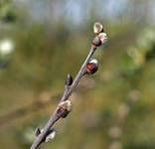
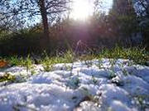
агрометеонаблюдения
Наблюдения за растениями, почвой.

Slide 7
Итоги работы
В Московской области 13 метеостанций.
Ближайшая в городе Петушки Владимирской области, городе Москва (ВДНХ, Тушино).
Метеостанция относится к Управлению по гидрометеологии и мониторингу окружающей среды
Работа метеостанции в городе П-Посаде имеет огромное значение.

Slide 8
Цели работы
Познакомится с работой метеостанции в городе П-Посаде;
Узнать историю и особенности её работы;
Выяснить основные направления и способы исследований;
Познакомить одноклассников с работой метеостанции.

